Slide 1
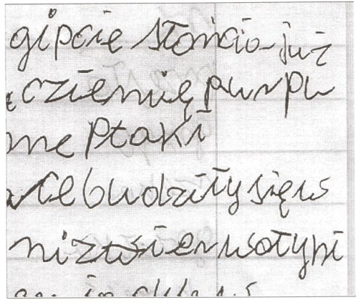
Dysgrafia
Dysgrafia polega na braku zdolności poprawnego pisania pod względem graficznym. Osoba zmagająca się z tym zaburzeniem bardzo szybko męczy się przy pisaniu, a jej pismo jest nieczytelne. Warto dodać, że dysgrafia nie jest powiązana w żaden sposób z intelektualnym rozwojem dziecka.

Slide 2
Przyczyny
Przyczyny tego zjawiska mogą być bardzo różne.
Pierwszą z nich są zaburzenia motoryczne, prowadzące do nieprawidłowej pracy dłonią, np. zbyt duże napięcie mięśni (tzw. tonus mięśniowy), złe trzymanie długopisu lub utrwalanie innych nieprawidłowych nawyków związanych z techniką pisania.

Slide 3
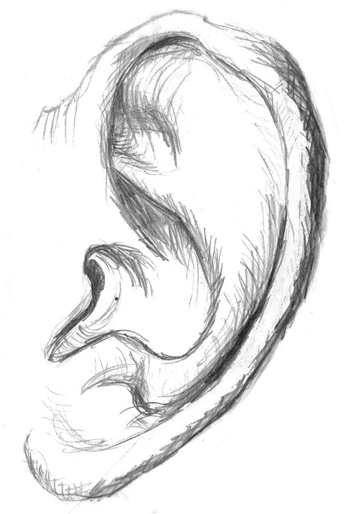
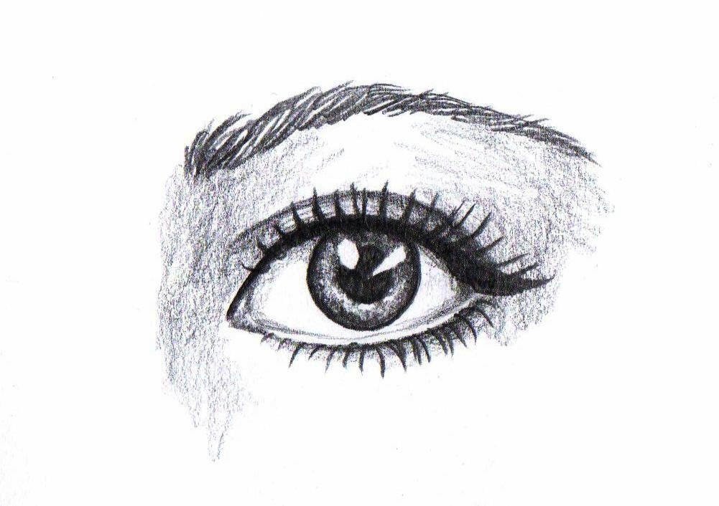
Przyczyny
Dysgrafia może się rozwinąć jako rezultat uszkodzenia części mózgowia odpowiedzialnej za opanowanie umiejętności pisania, a także percepcji wzrokowej, co skutkuje osłabieniem pamięci i zdolności analizy wzrokowej. Do innych zaburzeń neurologicznych można zaliczyć zaburzenia funkcji słuchowych (wówczas pojawiają się problemy w interpretacji informacji słyszanych).

Slide 4
Przyczyny
Dysgrafia może mieć swoje źródła także w zaburzeniach psychoruchowych dziecka, nadpobudliwości i nerwicach. Istnieje też tzw. dysgrafia nieokreślona, którą mogą wywoływać zaniedbania w edukacji dziecka lub zaburzenia rozwoju umysłowego. Wówczas zauważalne jest, że rozwój psychiczny nie przebiega tak, jak powinien.
Dysgrafia bardzo często towarzyszy takim chorobom jak ADHD, Zespół Tourette’a i autyzm. Bardzo często rodzice dzieci zmagających się z dysgrafią również mają z nią problem. Jeżeli zauważymy u siebie dysgrafię w dorosłym wieku możemy mieć problemy natury neurologicznej.

Slide 5
Charakterystyczne objawy
Dysgrafię przede wszystkim charakteryzuje nieczytelny styl pisma, który wiąże się z zapisywaniem liter:
nieprecyzyjnie odtworzonych, nieforemnych;
nazbyt odchylonych od pionu;
różniących się wielkością w zakresie jednego słowa;
mylenie liter tj. l-ł, p-g, b-d, p-b;
o niepewnej, drżącej linii;
wyzbytych znaków diakrytycznych, a także interpunkcyjnych;
niemieszczących się w wyznaczonych linijkach.
W razie, gdy zauważymy u swojego dziecka oprócz nieestetycznego i nieczytelnego stylu pisma, takie objawy jak niewłaściwe, kurczowe trzymanie długopisu, szybkie męczenie się podczas pisania i niechęć do rysunku, możemy całkiem śmiało podejrzewać dysgrafię.

Slide 6
Przykładowe ćwiczenia
Ćwiczenia dla dysgrafików warto urozmaicać, by zbyt szybko się im nie znudziły. Do najskuteczniejszych zadań należą:
Odrysowywanie różnych kształtów z szablonów. Na początku mogą być to proste szablony wycięte z tektury – serduszka czy liście. Później można wykorzystać specjalne pomoce w kształcie liter i cyfr z tworzywa sztucznego.
„Rysowanie” ósemek w powietrzu – kreślenie dłonią dużych ruchów w kształcie ósemki
Kreślenie na papierze dużych, swobodnych ruchów za pomocą kredek, farb i mazaków
Zamalowywanie określonej przestrzeni, np. kwadratu, koła lub całej kartki papieru
Rysowanie szlaczków tak, by nie wychodziły poza linię
Pogrubianie konturów obrazków (np. w kolorowankach) za pomocą mazaków i kredek
Uzupełnianie szablonów literami z alfabetu
Kopiowanie rysunków – najpierw przy użyciu kalki, później z pamięci
Łączenie wyznaczonych punktów ciągłą linią. Efektem powinien być kontur konkretnego wzoru

Slide 7
Dostosowania wymagań edukacyjnych
Dostosowanie wymagań będzie dotyczyło formy sprawdzania wiedzy, a nie treści. Wymagania merytoryczne, co do oceny prac pisemnych powinny być ogólne, takie same jak dla innych uczniów, natomiast sprawdzanie pracy może być niekonwencjonalne.
nie oceniać poziomu graficznego pisma i jego estetyki,
zachęcać ucznia do pisania drukowanymi literami, pozwolić uczniowi na wykonywanie domowych prac pisemnych na komputerze,
zapewnić więcej czasu na prace pisemne podczas lekcji,
w przypadku, gdy praca pisemna ucznia jest nieczytelna, przepytać go ustnie z danego zakresu materiału.
To przykłady możliwych dostosowań. Należy zawsze uwzględniać zalecenia poradni.

